Slide 1
2 занятие
Выделение согласного звука в слове (хорошо протягивающийся и взрывной). Звуки: Э, М, П, Е, е

Slide 4
Звуки речи – это то, что мы слышим и говорим

Slide 5
ПРАВИЛО «ВЫДЕЛЕНИЯ ЗВУКА В СЛОВЕ»

Slide 6
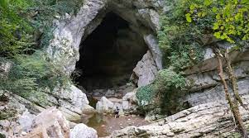

Slide 8
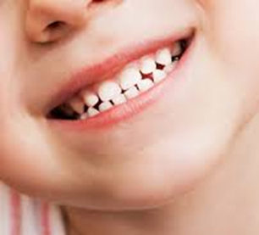
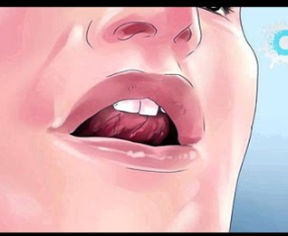
Гласные звуки – открывают рот и не встречают преграду

Slide 13
Согласные звуки – встречают преграду

Slide 18
А

Slide 19
О

Slide 20
а

Slide 21
Ы

Slide 22
У

Slide 23
И

Slide 24
е

Slide 25
М

Slide 26
П

Slide 27
Э

Slide 28
Е

Slide 29
Домашняя тренировка: с 6, с 10
АаОУЫИЭЕеМП

